Slide 1

btrfs vs ext4 David Kaub, Benedikt Lüken-Winkels

Slide 2
Übersicht
ext4
Default FS in Ubuntu und Debian
Journaling FS
btrfs
Verwendet u.a. von Facebook, OpenSUSE, SUSE Enterprise
Copy-On-Write

Slide 3
ext4
Fourth Extended File System
Nachfolger von ext3 (fork)
Journaling FS
Stable Release in Linux 2.6.28 gemerged (Dez 2008)

Slide 4
ext4 – Features (Auswahl)
Native Verschlüsselung auf Verzeichnisebene (seit Linux 4.1)
Extent – Support
Delayed Allocation
Metadata Prüfsummen
Notes:
Veschlüsselung: Keine 3rd Party mit Performance einbußen
Extent: Allokierung von 128MB forlaufendem physischen Speicher
Delayed Allocation: allocate-on-flush: bündeln von Schreibanfragen, um den I/O Durchsatz zu erhöhen
Metadata Checksums: Erhöhung der Zuverlässigkeit der Metadaten

Slide 5

btrfs
“The filesystem on disk layout
is a forest of B-trees”
Quelle: https://www.sca.com/imagevault/publishedmedia/520w1zc832yg3r749f1s/Skog_med_tj-rn_1214.jpg

Slide 6
btrfs
B-Tree File System
Copy-On-Write B-Baum
Stable Release ab November 2013
WinBtrfs
Notes:
Butter / Better FS
B-tree FS?
WinBtrfs = ein von Grund auf neu geschriebener freier Dateisystem-Treiber für Windows und React OS

Slide 7
btrfs – Features (Auswahl)
Subvolumes
Snapshots
Deduplikation
Delayed Allocation
Prüfsummen B-Baum
Notes:
Subvolumes: Das root-Verzeichis ist ein Subvolume
Snapshots: Verzeichnis unterhalb des Subvolumes (gleiche Ebene). Read-Only oder Editierbar
Deduplikation: Dateiblöcke mit selbem Inhalt werden nur einmal gespeichert
Delayed Allocation: allocate-on-flush: bündeln von Schreibanfragen, um den I/O Durchsatz zu erhöhen
Prüfsummen für alle Daten

Slide 8

B-Baum - Grundlagen
Vollständig balancierter Baum
Selbstbalancierende…
Einfügen, Löschen und suchen in $O(\log\left(n\right))$

Slide 9
B-Baum - Hinzufügen
19
1,4,10
1,4,10
1,2
5,6,7
10,11
10,11,19
19
19
[Ohad Rodeh, Josef Bacik, and Chris Mason. 2013. BTRFS: The Linux B-Tree Filesystem. ACM Trans. Storage 9, 3, Article 9 (August 2013), 32 pages. DOI:https://doi.org/10.1145/2501620.2501623]

Slide 10
B-Baum - Löschen
6
1,4,10
1,4,10
1,2
5,6,7
5,7
10,11
10,11
6
[Ohad Rodeh, Josef Bacik, and Chris Mason. 2013. BTRFS: The Linux B-Tree Filesystem. ACM Trans. Storage 9, 3, Article 9 (August 2013), 32 pages. DOI:https://doi.org/10.1145/2501620.2501623]

Slide 11
B-Baum – Kopieren (COW)
P,1
Q,1
B,1
C,1
B,2
C,2
D,1
E,1
G,1
H,1
[Ohad Rodeh, Josef Bacik, and Chris Mason. 2013. BTRFS: The Linux B-Tree Filesystem. ACM Trans. Storage 9, 3, Article 9 (August 2013), 32 pages. DOI:https://doi.org/10.1145/2501620.2501623]

Slide 12
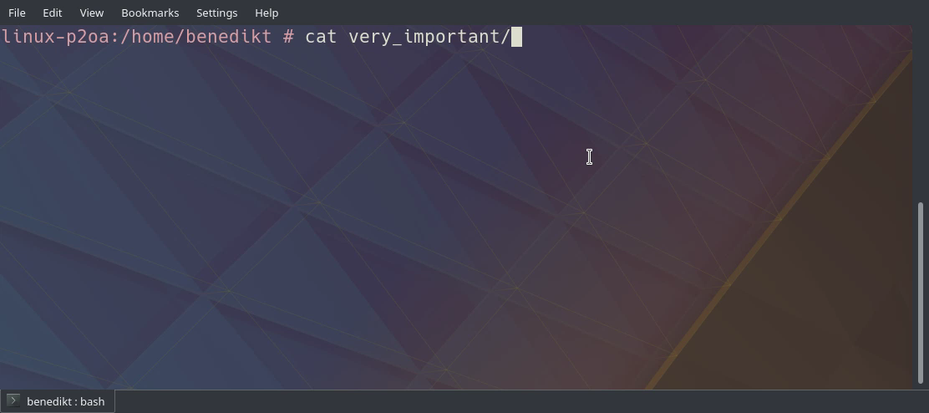
Snapshot und Rollback

Slide 13
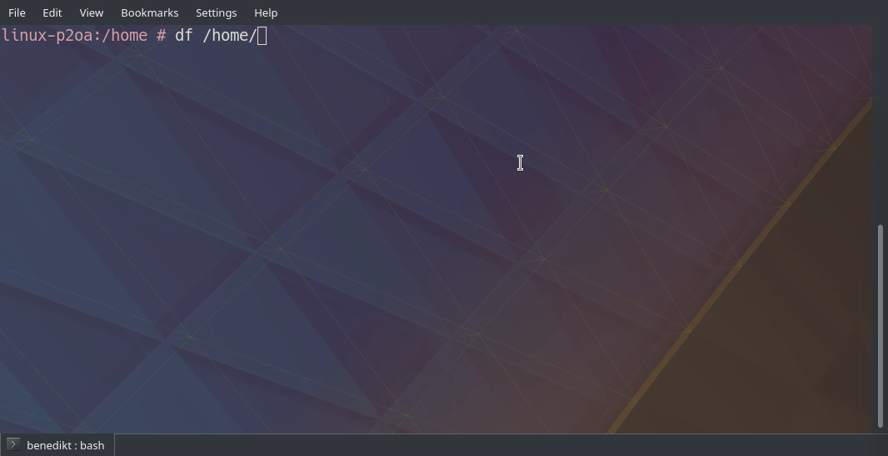
Volume hinzufügen

Slide 14

Benchmarking
Benchmarks
Quelle: https://media.istockphoto.com/videos/laptop-going-up-in-smoke-while-person-is-working-on-it-video-id682543744?s=640x640

Slide 15
Benchmarks
...
define fileset name=bigfileset,path=$dir,size=$meanfilesize,entries=$nfiles,dirwidth=$meandirwidth
define process name=filecreate,instances=1
{
thread name=filecreatethread,memsize=10m,instances=$nthreads
{
flowop createfile name=createfile1,filesetname=bigfileset,fd=1
flowop writewholefile name=writefile1,fd=1,iosize=$iosize
flowop closefile name=closefile1,fd=1
}
}
run 60
set $dir=/tmp
set $nfiles=50000
set $meandirwidth=100
set $meanfilesize=10m
set $iosize=10m
set $nthreads=16
set mode quit firstdone
...
Filebench
Simulation von Workloads
Fileserver
Webserver
Erstellen/Kopieren von Dateien
Zufälliges Lesen und Schreiben in großer Datei

Slide 16
Benchmarking Umgebung
AMD R5 3600 6x3,6 Ghz
8 GB Arbeitsspeicher
Sekundärspeicher (SATA 3)
HDD: WD Blue 500GB 7200rpm
SSD: Samsung 840 Evo 250GB
Notes:
Ram absichtlich reduziert

Slide 17
MB/s

Slide 18
Operationen/s

Slide 19
Operationen/s

Slide 20


Fazit
btrfs überwiegt mit Features und Funktionalität
btrfs in den meisten Fällen schneller
ext4 als Fileserver schneller, ABER kein snapshotting

Slide 21


Danke für die Aufmersamkeit

Slide 22
Quellen
Josef Bacik. Btrfs: The swiss army knife of storage.;login:, 37(1), 2012.
Avantika Mathur, Mingming Cao, and Andreas Dilger. Ext4: The nextgeneration of the ext3 file system.;login:, 32(3), 2007.
Ohad Rodeh, Josef Bacik, and Chris Mason. BTRFS: the linux b-tree file-system.TOS, 9(3):9:1–9:32, 2013.
Vasily Tarasov, Erez Zadok, and Spencer Shepler. Filebench: A flexibleframework for file system benchmarking.;login:, 41(1), 2016.
Icons von flaticon.com

